Slide 1
МИНОБРНАУКИ РОССИИ
Федеральное государственное бюджетное образовательное учреждение высшего образования «МИРЭА – Российский технологический университет» РТУ МИРЭА Институт кибербезопасности и цифровых технологий Кафедра КБ-4 «Интеллектуальные системы информационной безопасности»
Тема научной статьи
«Исследование методов взаимодействия автономных агентов кибербезопасности на основе протоколов обмена контекстом»
Студент: Мухаметшин А.Р.
Группа: ББМО-01-25
Москва, 2026 г.

Slide 2
Актуальность задачи
Современные SOC интегрируют десятки разнородных источников телеметрии и систем реагирования; единые протоколы обмена закрывают лишь отдельные части цикла координации.
Без согласованного межагентного обмена контекстом автономное реагирование на инциденты невозможно либо сопряжено с риском деструктивных действий по неполным данным.
Появление LLM-агентов и протоколов MCP (2024) и A2A (2025) поставило задачу их интеграции с традиционными CTI-форматами STIX/TAXII, OCSF и OpenC2.
Ни один из существующих стандартов в отдельности не покрывает полный цикл: нормализация → разведка → исполнение → координация.
Необходим синтез связующего архитектурного решения и количественных метрик качества межагентного обмена.
2

Slide 3
Цель и объект исследования
Цель – систематизация существующих протоколов обмена контекстом и обоснование архитектурного решения, обеспечивающего полный цикл координации автономных агентов кибербезопасности от приёма телеметрии до согласованного исполнения ответного действия.
Объект – процессы обмена контекстом между автономными агентами кибербезопасности в составе распределённых систем защиты информации.
Предмет – протоколы и форматы обмена контекстом, методы их согласования при построении мультиагентной защиты.
3

Slide 4
Задачи
1. Выполнить сравнительный анализ современных протоколов и схем обмена данными в информационной безопасности (STIX/TAXII, OCSF, CACAO, OpenC2, MCP, A2A).
2. Сформулировать количественные метрики качества межагентного взаимодействия – КПК, ЗРК, КССА.
3. Предложить трёхуровневую архитектуру брокера контекста, преодолевающую ограничения отдельных протоколов.
4. Обосновать пороговые значения метрик, допускающие автономный режим реагирования без участия аналитика SOC.
4

Slide 5
Сравнительный анализ протоколов
Уровень нормализации: OCSF v1.3 – JSON-схема, 14 категорий событий (события SIEM/EDR/NDR). Нет транспорта.
Уровень разведки: STIX 2.1 / TAXII 2.1 – JSON-объекты Indicator, Attack Pattern, Threat Actor; асинхронный push/pull по HTTPS.
Уровень исполнения: OpenC2 v1.0 – команды «action – target – actuator»; CACAO 2.0 – плейбуки реагирования (workflow-граф).
Уровень координации LLM-агентов: MCP (Anthropic, ноябрь 2024) – JSON-RPC 2.0; A2A (Google, апрель 2025) – Agent Card, Task, Artifact.
Семантический разрыв: атрибуты OCSF ↔ STIX не имеют прямого соответствия; команды OpenC2 не содержат ссылок на причину выполнения.
Вывод: ни один стандарт в отдельности не обеспечивает полного цикла координации – требуется промежуточный архитектурный слой.
5

Slide 6
Метрики качества межагентного обмена
КПК – коэффициент полноты контекста: доля заполненных атрибутов объекта относительно требуемого схемой OCSF набора (порог ≥ 0,7).
КПК = Nзаполн / Nобщ
ЗРК – задержка распространения контекста: интервал от регистрации события источником до получения обогащённого контекста (порог ≤ 500 мс).
ЗРК = tполуч − tфикс
КССА – коэффициент семантической согласованности агентов: доля сообщений, обработанных без запроса уточнения (порог ≥ 0,85).
КССА = Nбез_уточн / Nобщ_сообщ
Условие автономного реагирования: КПК ≥ 0,7 ∧ ЗРК ≤ 500 мс ∧ КССА ≥ 0,85.
6

Slide 7
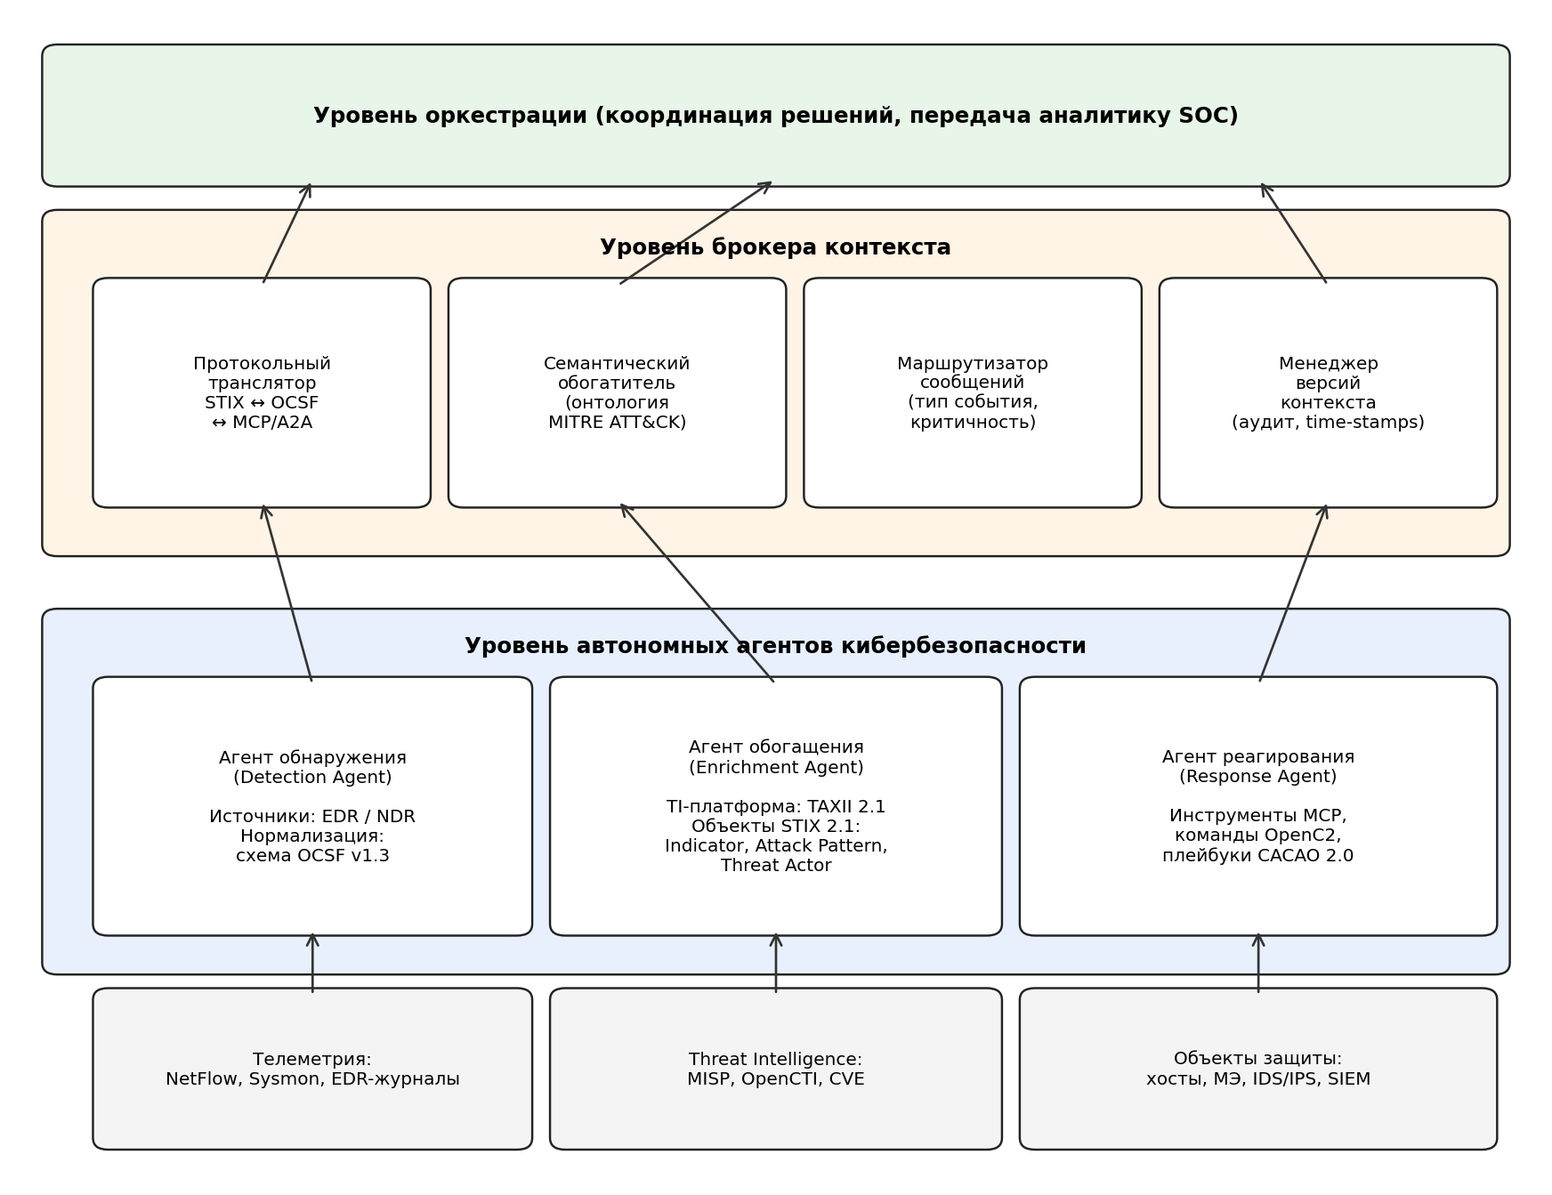
Трёхуровневая архитектура брокера контекста
7

Slide 8
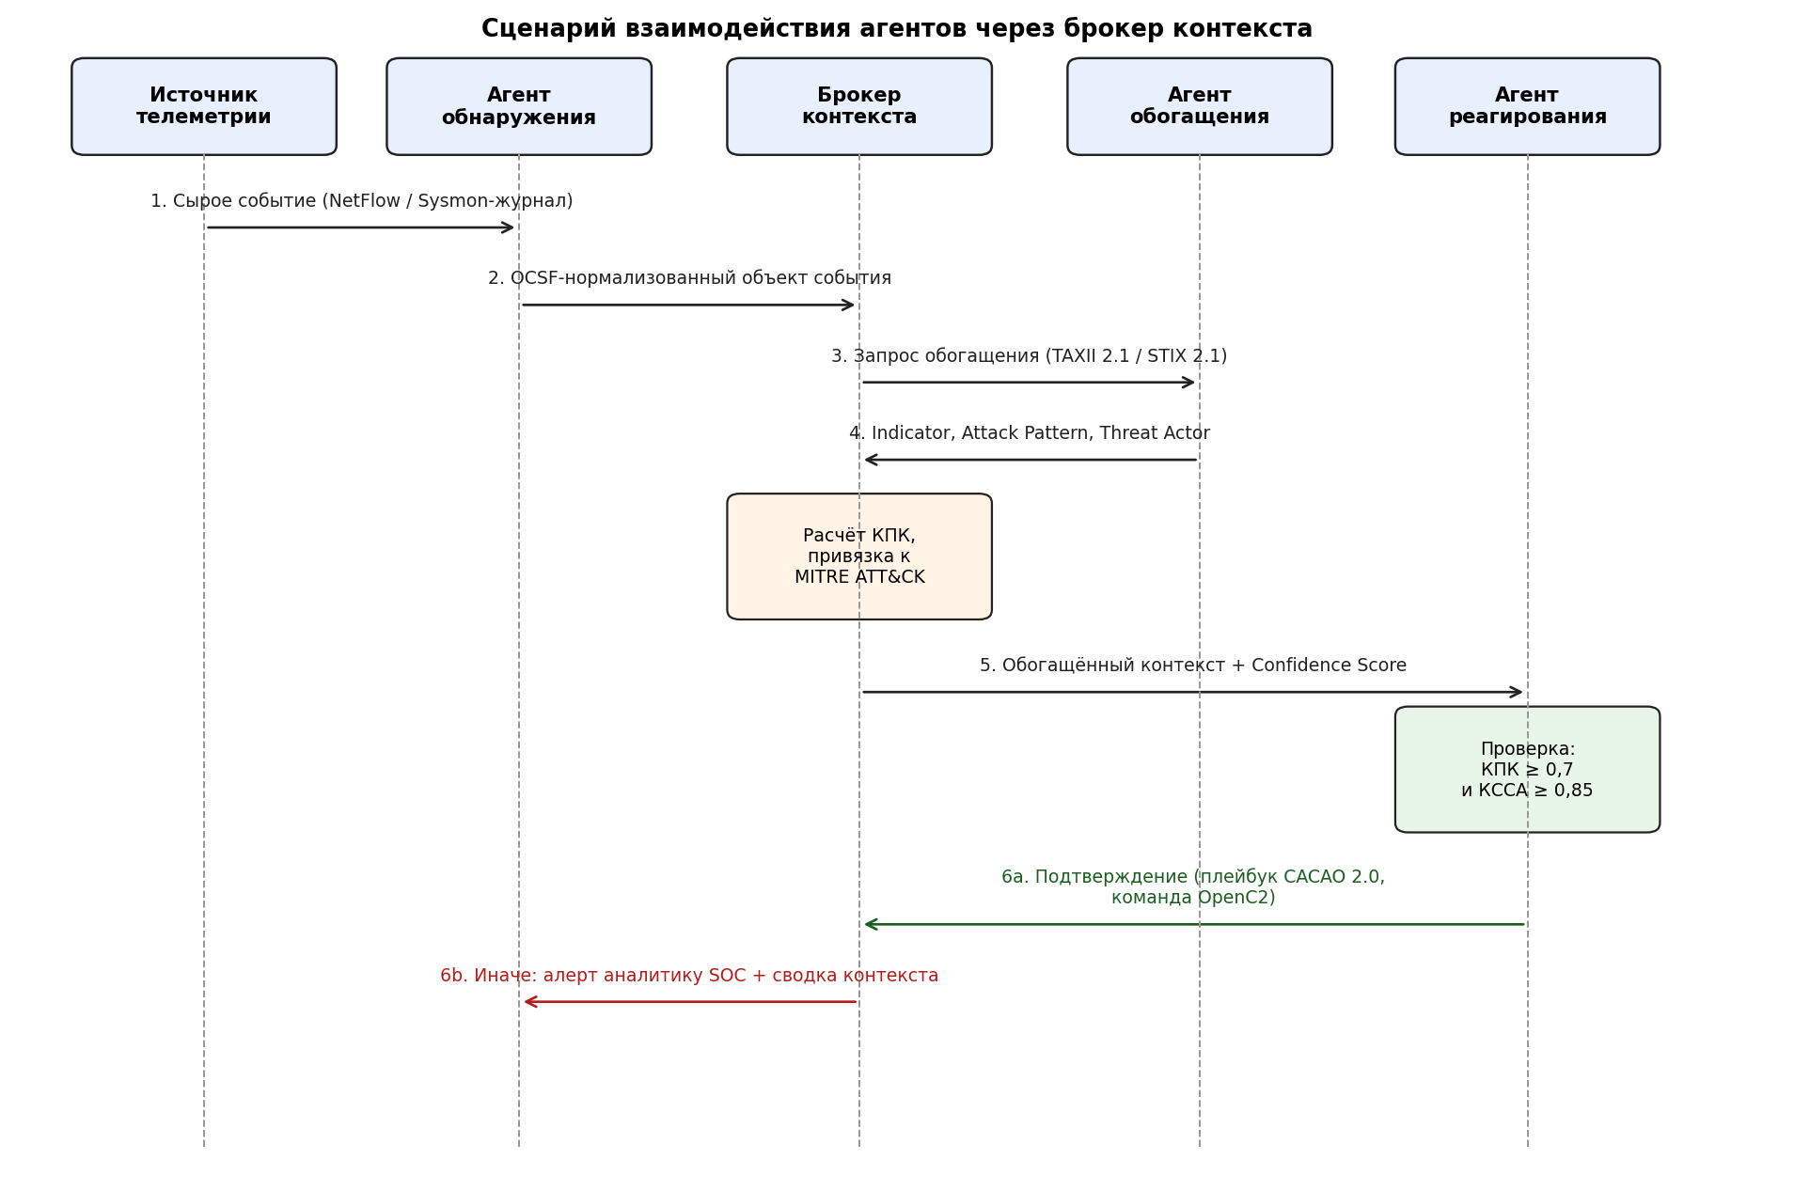
Сценарий межагентного взаимодействия
8

Slide 9
Научная новизна
1. Синтез единой архитектурной модели, объединяющей четыре функциональных уровня обмена контекстом (нормализация, разведка, исполнение, координация), ранее рассматривавшиеся в литературе изолированно.
2. Введение количественных метрик межагентного взаимодействия (КПК, ЗРК, КССА), формализующих качество обмена контекстом и допускающих экспериментальную верификацию.
3. Обоснование пороговых значений метрик, при выполнении которых режим автономного реагирования становится операционно допустимым; разделение режимов снижает риск выполнения деструктивного действия на основе неполных данных.
9

Slide 10
Ограничения и направления исследований
Ограничения предложенного подхода:
• зависимость качества обогащения от полноты сопоставления с таксономией MITRE ATT&CK;
• централизованная модель брокера: его компрометация делает уязвимой всю систему;
• недетерминированность LLM-агентов требует жёсткой фиксации набора инструментов MCP.
Дальнейшие исследования:
• формализация онтологии контекста безопасности (OCSF + STIX 2.1 + MITRE ATT&CK);
• реализация прототипа брокера и нагрузочное тестирование по ЗРК (≥ 10 тыс. соб./с);
• верификация порогов КПК и КССА на реальных данных SOC;
• защита брокера от состязательных воздействий.
10

Slide 11
Сопоставление с существующими SOAR-системами
Динамическое формирование плейбука. Типовые SOAR-системы используют статические плейбуки, привязанные к классам инцидентов; брокер контекста допускает динамическое формирование сценария на основе текущего КПК.
Формализованное семантическое согласование. В коммерческих платформах согласование выполняется неявно в конфигурации коннекторов; в предложенном решении – через явные таблицы трансляции и метрику КССА.
Интеграция протоколов LLM-агентов с CTI. Коммерческие SOAR не сочетают MCP/A2A с разведывательными форматами; брокер контекста выполняет это через единую онтологию MITRE ATT&CK.
Практическая значимость: возможна поэтапная интеграция в действующие центры реагирования параллельно существующей SOAR-инфраструктуре.
11

Slide 12
Заключение
Систематизированы шесть протоколов обмена данными – STIX 2.1/TAXII 2.1, OCSF, CACAO 2.0, OpenC2, Model Context Protocol и Agent-to-Agent – и выполнен их сравнительный анализ по пяти признакам.
Введены три количественные метрики качества межагентного взаимодействия (КПК, ЗРК, КССА) и сформулированы пороговые значения для автономного режима реагирования (КПК ≥ 0,7; ЗРК ≤ 500 мс; КССА ≥ 0,85).
Предложена трёхуровневая концептуальная архитектура брокера контекста с трансляцией форматов, семантическим обогащением по MITRE ATT&CK и иммутабельным журналом изменений.
Архитектура обеспечивает целостный цикл координации агентов и допускает поэтапную интеграцию параллельно существующей SOAR-инфраструктуре.
12

Slide 13
Спасибо за внимание!
Мухаметшин А.Р.
магистрант 1 курса,
Институт кибербезопасности и цифровых технологий
РТУ МИРЭА
Москва, 2026
13

Slide 14
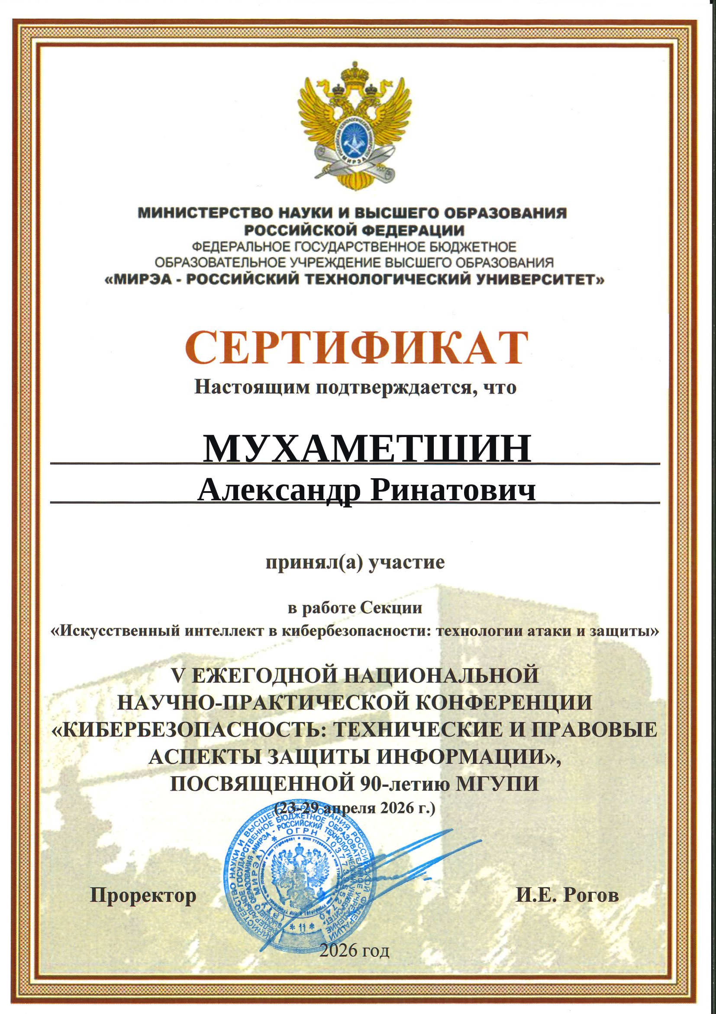
Приложение А
Сертификат участия в конференции
14

